Slide 1
Ιστορια των εκρηκτικων υλων απο την αρχαιοτητα εως την συγχρονη εποχη

Slide 2
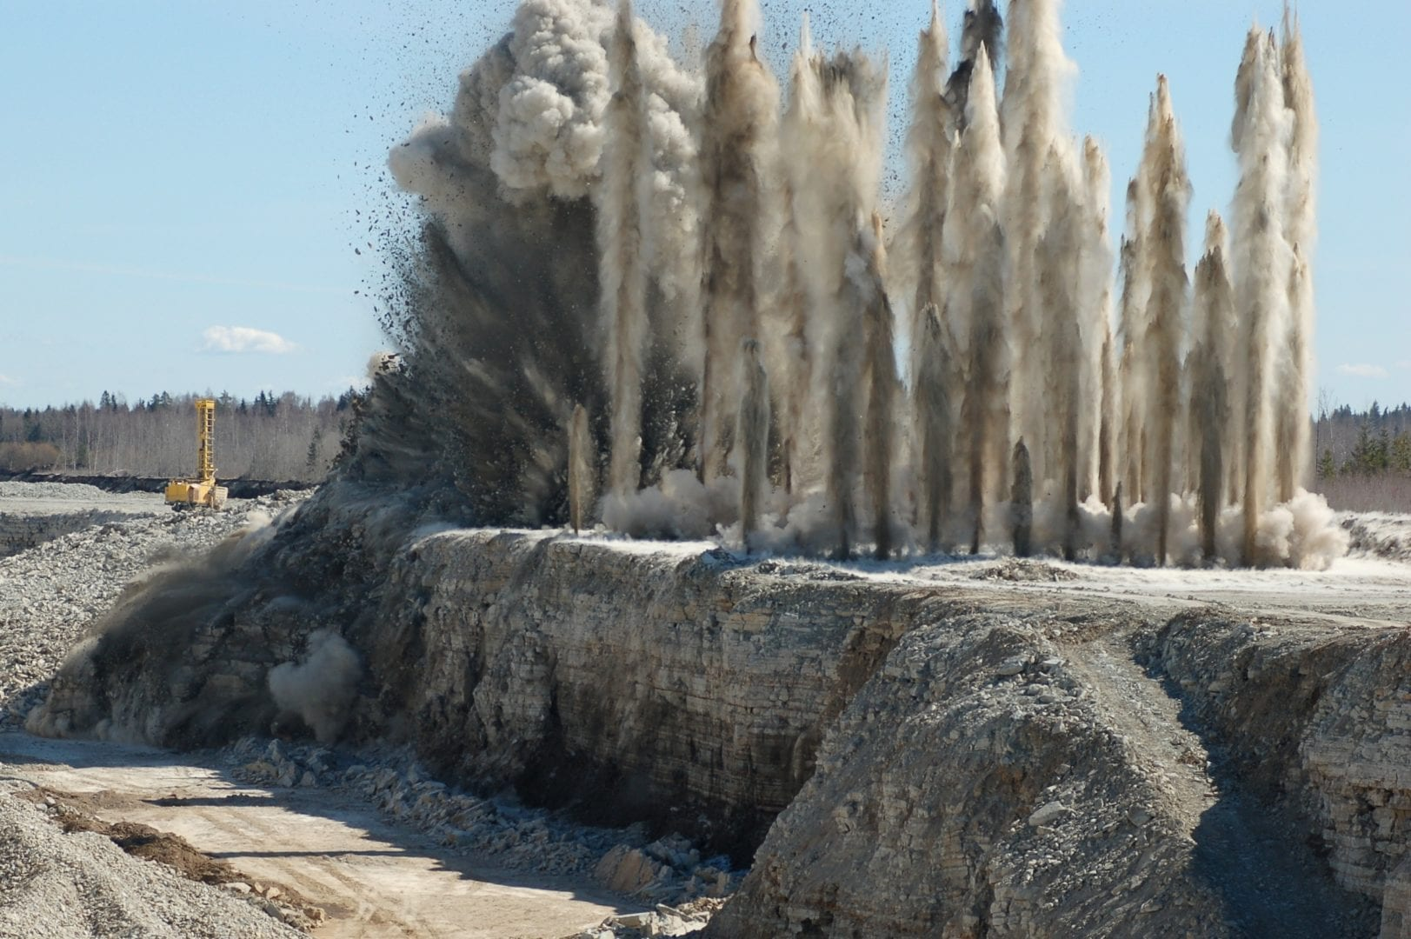
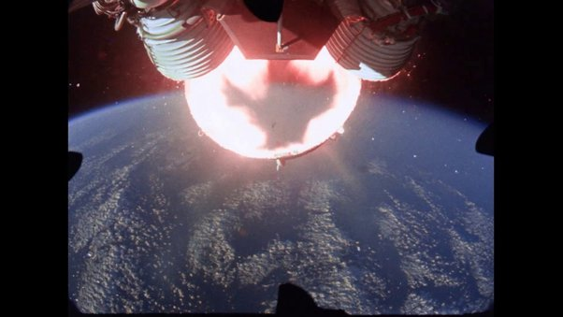
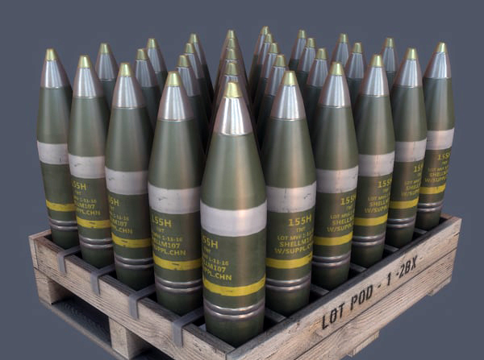
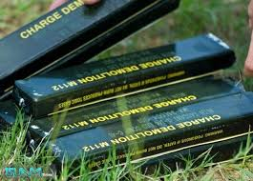
Χρησεις των εκρηκτικων υλων
1.Εμπορικές εφαρμογές (Civil applications)
-Κατασκευές , κατεδαφίσεις
-Εξόρυξη
-Μηχανολογικές εφαρμογές
-Πυροτεχνήματα
2.Στρατιωτικες εφαρμογές (Military applications)
-Προωθητικά γεμίσματα
-Εκρηκτικές γομώσεις

Slide 3
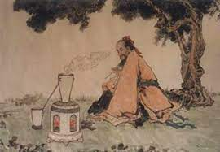
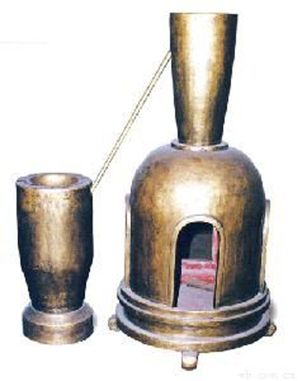
H απαρχη
Κίνα 200 π.Χ – 500 μ.Χ
Πρώτη καταγεγραμμένη αναφορά ατυχηματικής έκρηξης κατά τη διάρκεια μεθόδου διαχωρισμού μεταλλευμάτων (200 π.Χ)
Ατυχηματική ανακάλυψη άγνωστης πυροτεχνικής σύνθεσης
Πρωτόλεια κατασκευή πυροτεχνικών συνθέσεων
Περιορισμός χρήσης τους σε πυροτεχνικές εφαρμογές και πρωτόλειες στρατιωτικές χρήσεις
Τεχνολογική έλλειψη σε μέσα παρασκευής πρόδρομων συνθέσεων και διαχωρισμού ουσιών
Αδυναμία μετάδοσης της πληροφορίας – γνώσης

Slide 4
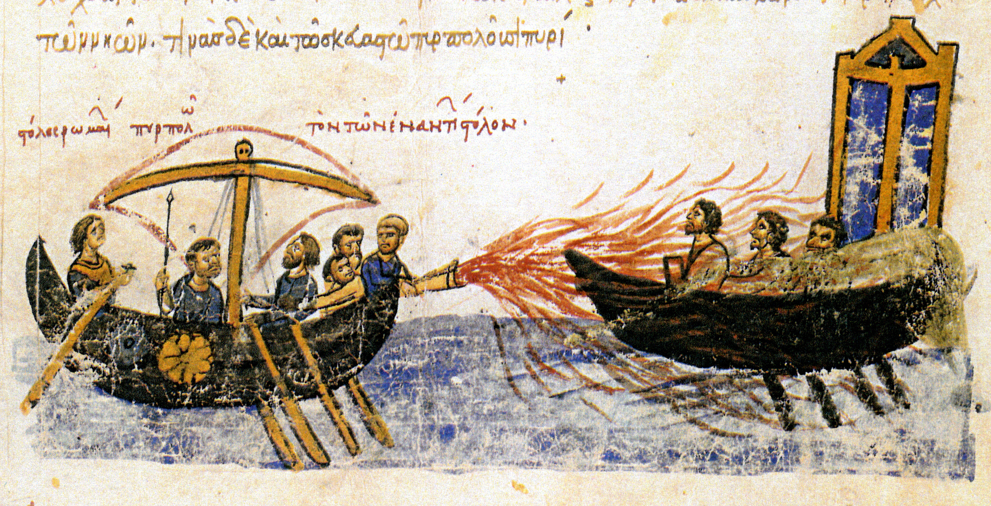
ο ενδιαμεσοσ συνδεσμοσ
Το Υγρό Πύρ ( Greek Fire)
Βυζαντινή Αυτοκρατορία (673 μ.Χ-1300 μ.Χ )
Σταδιακή εξάπλωση χειρόγραφης γνώσης από την Ανατολή προς την Δύση
Σύρος αρχιτέκτονας-εφευρέτης Καλλίνικος -αξιοποιώντας πληροφορίες από Aραβικά χειρόγραφα.
Εμπρηστική κολλώδης σύνθεση – πρόδρομος συνθέσεων πολεμικής εφαρμογής.
Πιθανολογούμενη σύνθεση
- Αργό Πετρέλαιο
- Νάφθα ( άγνωστος ο τρόπος διύλισης )
- Ρητίνες
700 χρόνια ενεργού χρήσης – Κορωνίδα αμυντικής θωράκισης της Βυζαντινής Αυτοκρατορίας
Απεικόνιση χρήσης του υγρού πύρ-Χειρόγραφο Ι.Σκυλίτζη

Slide 5
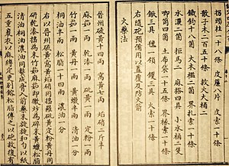
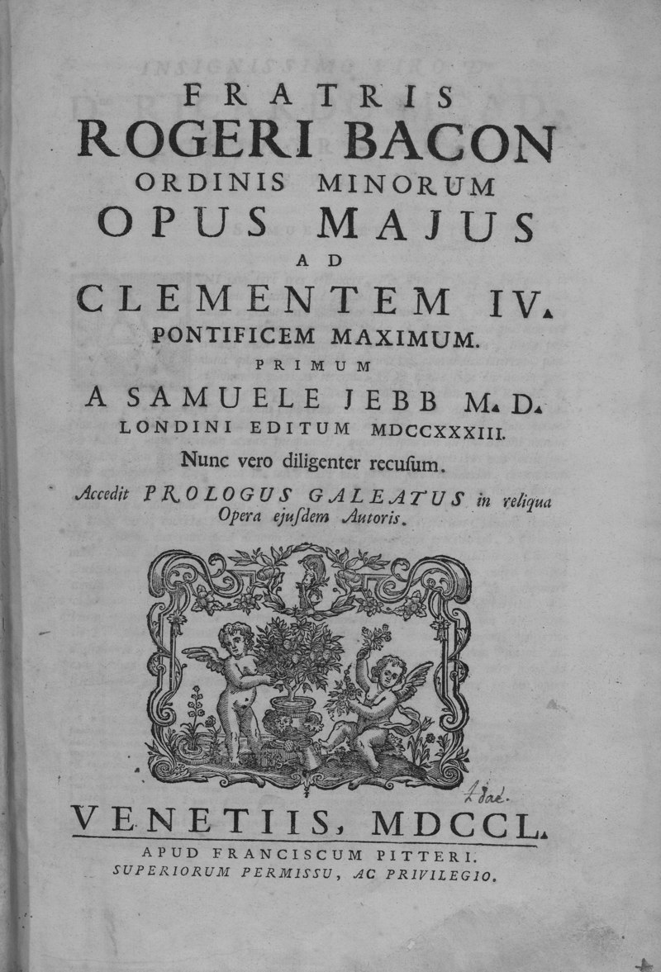
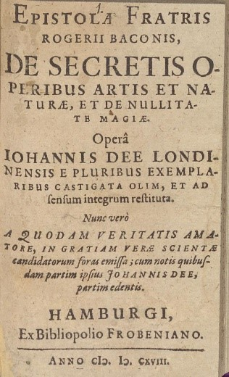
Η εποχη της μαυρησ πυριτιδασ
Κίνα 900 μ.Χ. …
Ευρώπη 1250 μ.Χ. …
Κίνα 900 μ.Χ. - Πρώτες καταγεγραμμένες παρασκευές μιγμάτων μαύρης πυρίτιδας από την Δυναστεία των Σονγκ.
Κίνα 1067 μ.Χ. – Αυτοκρατορικός εμπορικός έλεγχος στην εξόρυξη θείου και παρασκευή νιτρικού καλίου (ΚΝΟ3).
Ευρώπη 1100 μ.Χ. - Πανευρωπαϊκό ρεύμα σπουδής της Αραβικής γλώσσας και ιστορίας ως μέσο ανάπτυξης των Φυσικών επιστημών.
Βρετανία 1260 μ.Χ. – Roger Bacon , ο πρώτος δυτικός εισηγητής της γνώσης παρασκευής Μαύρης Πυρίτιδας
Κίνα 1044 μ.Χ.
Ευρώπη 1260 μ.Χ.

Slide 6
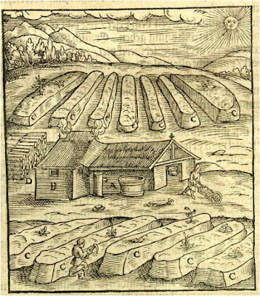
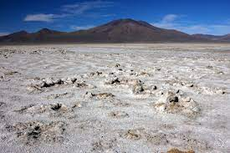
Πρωτεσ υλεσ
Νιτρικό κάλιο (ΚNO3)
Ινδία – Δυτική Βεγγάλη 1300 μ.Χ. (Βρετανικές κτήσεις).Εξόρυξη νιτρωδών αλάτων και επεξεργασία τους για την παρασκευή καθαρού νιτρικού καλίου – 30.000 τόνοι ετησίως.
Ευρώπη 1400 μ.Χ. Παρασκευή νιτρικού καλίου από εναπόθεση νιτρικών αλάτων ύστερα από επικάλυψη χώματος οργανικών περιττωμάτων και αγροτικών προϊόντων (Νitre beds – Saltpetriers)
Χιλή 1800 μ.Χ. (Έρημος Ατακάμα). Ανακάλυψη τεράστιων κοιτασμάτων νιτρωδών αλάτων.
Βρετανία 1300 μ.Χ – Nitre Beds
Χιλή – Έρημος Ατακάμα

Slide 7
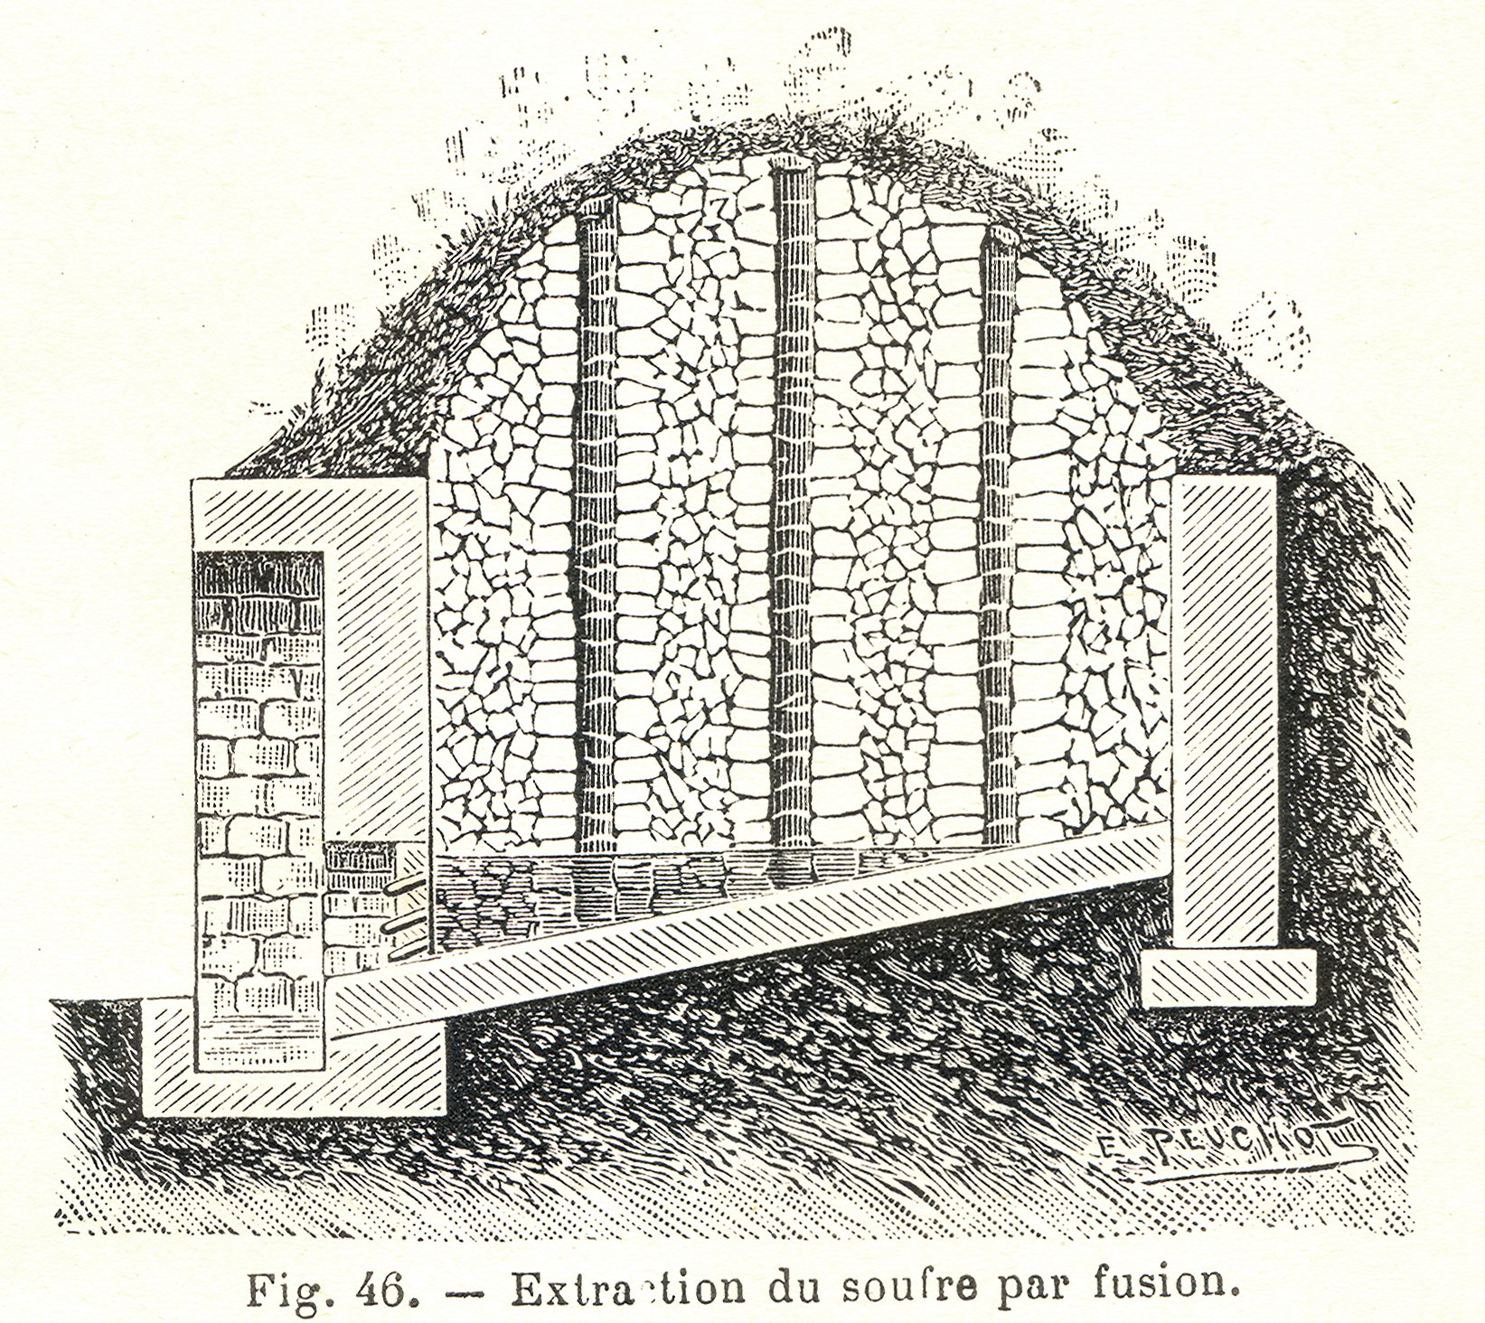
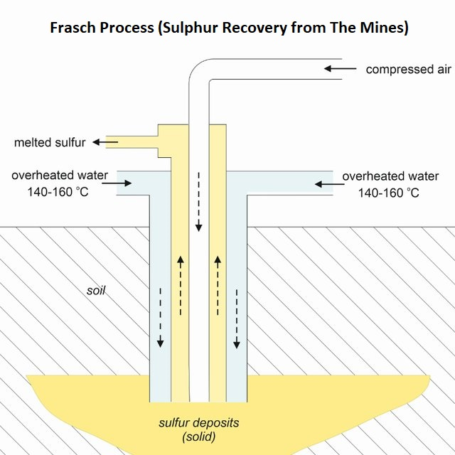
Πρωτες υλεσ
Θείο (S)
Κύριοι προμηθευτές 1300 – 1900 μ.Χ. Ηφαιστιογενείς περιοχές Σικελίας (Sicilian Method) και πλούσιες σε υδρογονάνθρακες περιοχές γύρω από την Κασπία θάλασσα.
Η.Π.Α. – 1891μ.Χ. – Μέθοδος Frasch Herman Frasch - American petroleum industry's first experimental research program
Sicilian Method (yield - 10 %)
Frasch Process (yield – 95%)

Slide 8
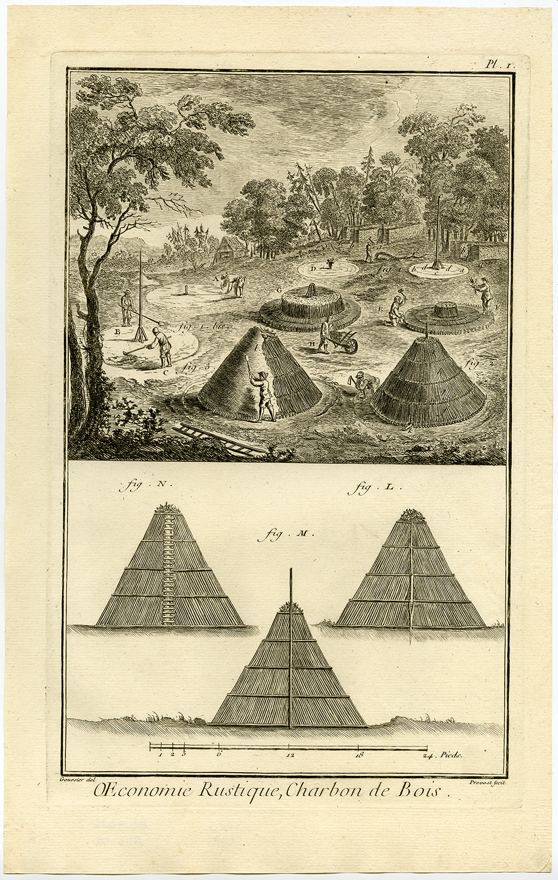
Πρωτεσ υλεσ
Άνθρακας ( C )
1300 μ.Χ. – present time
Κεντρική Ευρώπη – Δασικοί κλίβανοι ή λάκκοι προσεκτικά στοιβαγμένης ξυλείας παράγοντας κάρβουνο με περιεκτικότητα άνθρακα 70- 80 % κ.β.
Είδος ξυλείας – Κράνια ( Dogwood ) , Ιτιά (Salix)
Προσεκτική συλλογή και διαλογή εύκολα κονιορτοποιήσιμου προϊόντος
Γαλλία 17^{ος} Αιώνας

Slide 9
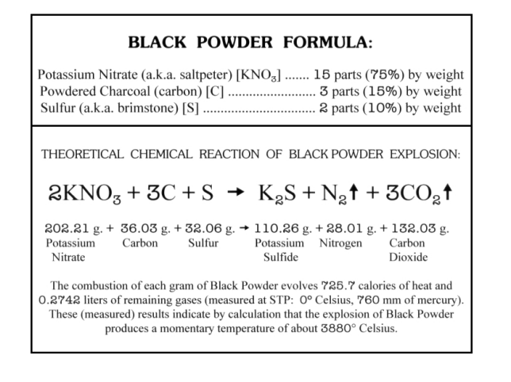
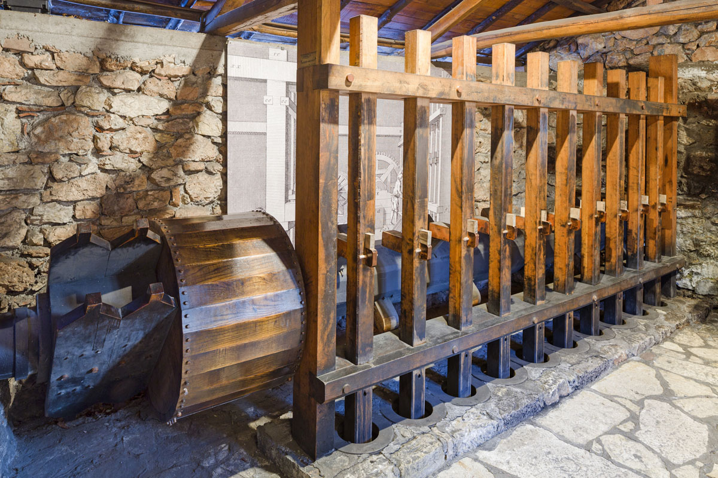
Συνθεση
1300-1900 μ.Χ
Αρχική κονιορτοποίηση των πρώτων υλών και προσεκτική ανάμιξή τους σε αναλογίες 75 % κ.β. KNO3 , 15 % κ.β. άνθρακας , 10 % κ.β. θείο.
Σταδιακή εξέλιξη και διαφοροποίηση τόσο στο μίγμα όσο και στο μέγεθος της ενεργού επιφάνειας.
Μύλοι παρασκευής πυρίτιδας σε Βρετανία και Γαλλία(Βιομηχανική επανάσταση 1760-1860 μ.Χ) – production safety methods
Χρήση τόσο σε μικρά όπλα(fast burning-low pressure) , κανόνια (slow burning – high pressure) όσο και στην εξόρυξη

Slide 10
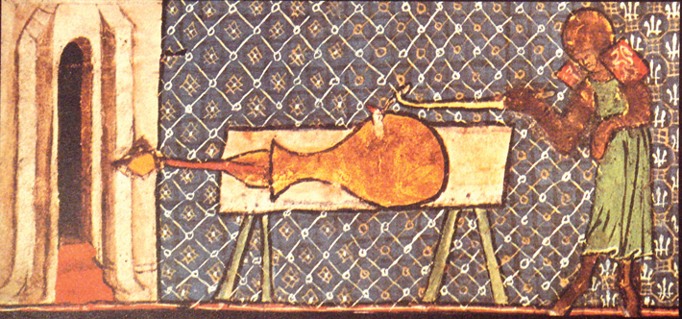
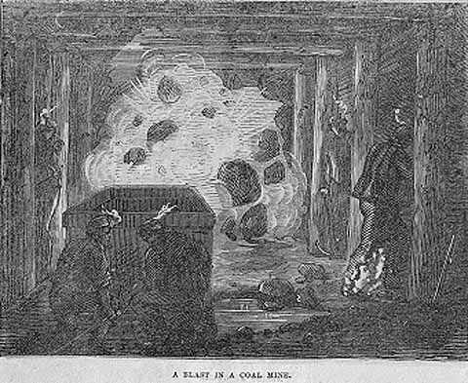
Χρησεις μαυρησ πυριτιδασ
Κίνα 900 μ.Χ- Παγκοσμίως 1900 μ.Χ
Στρατιωτική χρήση
Βαρέα όπλα – Κανόνια (powder grade – 6 mesh) – 1/3 weight of projectile
Ελαφριά όπλα (powder grade FFg – FFFFg 16-40 mesh)
2. Εξόρυξη
Ουγγαρία-1627 μ.Χ. Πρώτη χρήση ως εξορυκτική τεχνική από τον Caspar Weindl (Οπή-Πάκτωση-Ανάφλεξη)
Μεταναστευτικές ροές – παγκόσμια εξάπλωση της τεχνικής
Επιτάχυνση εξορυκτικής διαδικασίας – Μείωση κόστους
Μεγάλος βαθμός θνησιμότητας – ατυχηματικές εκρήξεις , τοξικό περιβάλλον
Ένα από τα μακροβιότερα σε χρήση τεχνολογικά επιτεύγματα
Eυρώπη 1326 μ.Χ
Ανθρακωρυχεία Βρετανία 1780 μ.Χ.

Slide 11
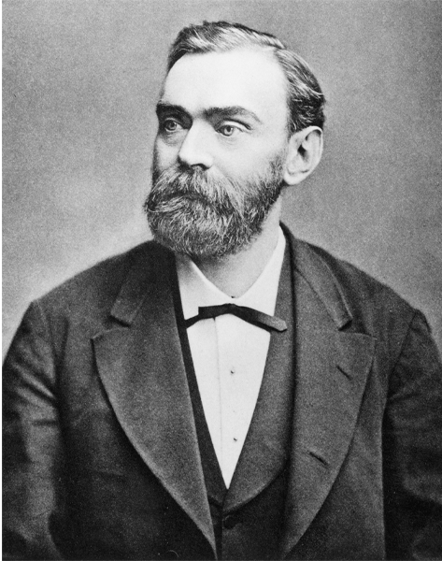
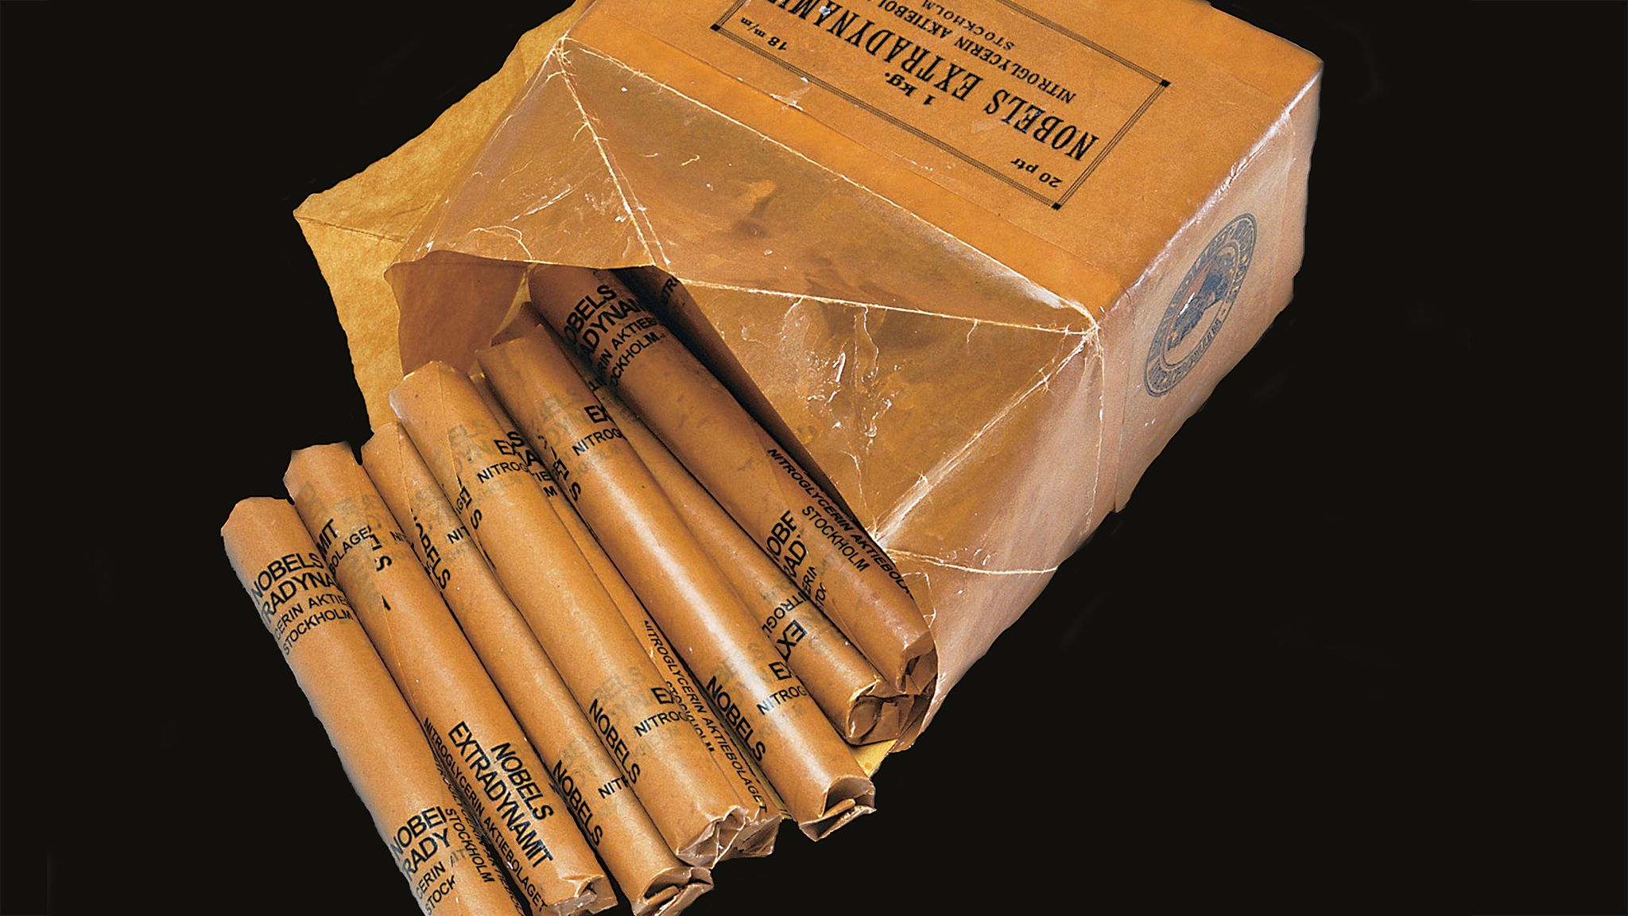
Νιτρο-εκρηκτικα
1867 μ.Χ. – Σύγχρονη εποχή
1847 μ.Χ – Πανεπιστήμιο του Τορίνο : Ascanio Sobrero , σύνθεση της ασταθούς ένωσης της νιτρογλυκερίνης από πυκνά διαλύματα θειικού και νιτρικού οξέος.(αρχική χρήση ως παυσίπονο για στηθάγχη).Εγκατάλειψη προοπτικών της λόγω αδυναμίας χειρισμού.
Nobels Trilogy
1864 μ.Χ. – Γερμανία : Αlfred Nobel , κατασκευή του πρώτου πυροκροτητή από μαύρη πυρίτιδα σε ξύλινο κύλινδρο με χρήση βραδύκαυστης θρυαλλίδας εφεύρεσης William Bickford (μια από τις πρώτες εφευρέσεις H&S)
1867 μ.Χ – Γερμανία : Alfred Nobel , σύνθεση του Δυναμίτη με σκοπό τη σταθεροποίηση και ασφαλή μεταφορά της καθαρής νιτρογλυκερίνης με ανάμιξή της με γη διατόμων (H&S Procedures)
1879 μ.Χ – Γερμανία : Αlfred Nobel , σύνθεση της ζελατοδυναμίτιδας με σκοπό τον περαιτέρω ασφαλή χειρισμό και σταθερότητα του δυναμίτη με ανάμιξη 7-8% νιτροκυτταρίνη σε εν θερμό μίγμα νιτρογλυκερίνης-Blasting Gelatine
Alfred Nobel 1833-1896 μ.Χ
Ομοίωμα πρώτης παρτίδας Δυναμίτη

Slide 12
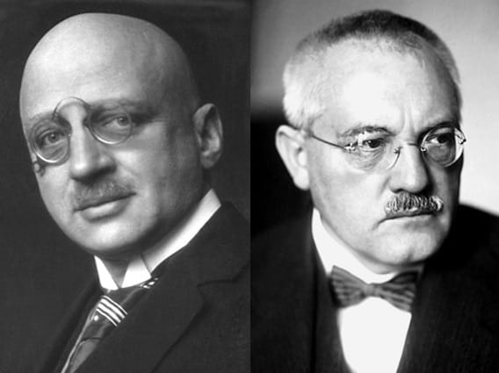
Μεθοδοσ haber - bosch
Δυσκολία στον εφοδιαστική αλυσίδα αζώτου – αμμωνίας.
Αντικατοπτρισμός στην τιμή παραγωγής και πώλησης των εκρηκτικών υλών.
1910 μ.Χ. - Βιομηχανική Μέθοδος σύνθεσης αμμωνίας από ατμοσφαιρικό άζωτο.(HABER –BOSCH)
20 tones / day Αμμωνίας από την μέθοδο H-B
Το μεγαλύτερο μέρος αυτής προορίστηκε για παραγωγή νιτρικού οξέος κατά τη διάρκεια του 1ου παγκοσμίου πολέμου
Κατακόρυφη μείωση κόστους παραγωγής εκρηκτικών υλών
Fritz Haber 1868-1934 Carl Bosch 1874-1940

Slide 13
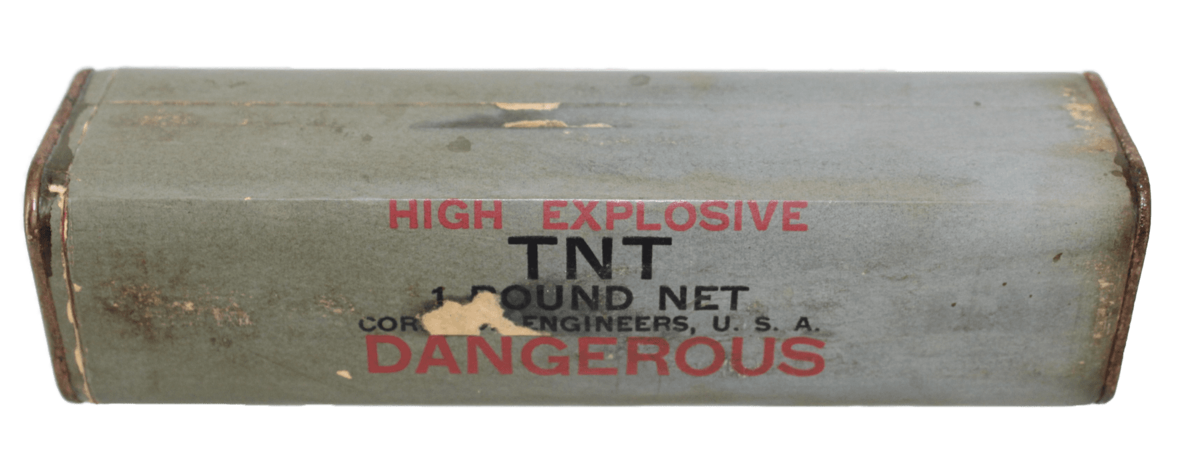
Eξελιξη των νιτροεκρηκτικων
TNT
1891 μ.Χ. – Carl Hausermann : Τυποποίηση του ΤΝΤ (2-methyl-1,3,5-trinitrobenzene) Πρώτη σύνθεση από τον Julious Wilbrand το 1863 μ.Χ. ως συστατικό κίτρινου χρώματος σε βαφές. Εξαιρετική σταθερότητα,αξιοπιστία και ισχύ.
1905-1920 μ.Χ. : Υιοθέτηση ως κύριας εκρηκτικής ύλης από τους εμπλεκόμενους στρατούς στο Μεγάλο πόλεμο.
1920 – Present Time : Λόγω δημοφιλίας και αξιοπιστίας αποτελεί μέχρι και σήμερα το μέτρο εκρηκτικής ισχύος παγκοσμίως (4184 kilojoule per gram)
Συσκευασία 1 λίβρας ( 0,453 Kg) TNT (1,895 gigajoule / per libre)

Slide 14
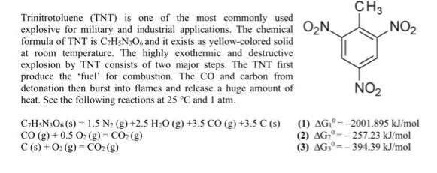
Tnt – Συνθεση και αντιδραση διασπασησ
Σύνθεση 2,4,6-Τρiνιτροτολουόλιο
Τολουόλιο μαζί με πυκνό HNO3 και H2SO4
Tρινιτρουποκατεστημένο
Αφαίρεση παραπροϊόντων με 4% Νa2SO3 pH 9
Pure 2,4,6-Τρiνιτροτολουόλιο
Αντίδραση Διάσπασης ΤΝΤ
ΔΗ=-52,27 Κj/mol
Qmax=1300 kcal/kg

Slide 15
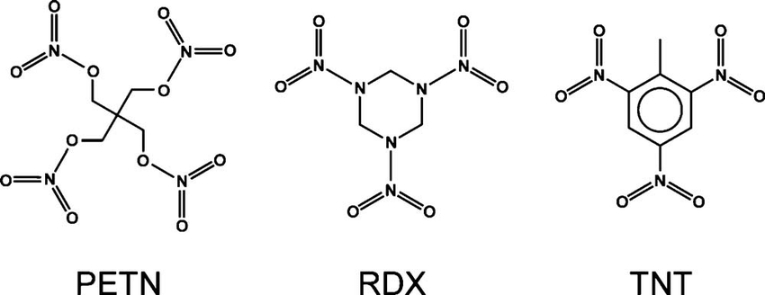
Eξελιξη των νιτροεκρηκτικων
AFTERMATH OF WW1 – ¨ MORE STABILITY , EXCESS IN POWER ¨
Εξέλιξη των εκρηκτικών υλών μέσω ερευνητικών κέντρων-επιστημονικού δυναμικού υπό την χορηγία κρατών.
PETN (Νιτρικός πενταερυθρίτης) – RDX (Kύκλo-τριμέθυλο-τρινιτραμίνη)
PETN 1891 μ.Χ : Tollens and Wiegand , περιορισμένη παραγωγή πριν τον 1^{ο} Παγκόσμιο Πόλεμο – Εκτεταμένη παραγωγή στην διάρκεια του μεσοπολέμου ως κύριο συστατικό εκρηκτικών μιγμάτων-πυροκροτητών κτλ
RDX 1899 μ.Χ : Friedrich Henning , περιορισμένη παραγωγή πριν τον 1^{ο} Παγκόσμιο Πόλεμο – Εκτεταμένη παραγωγή στην διάρκεια του μεσοπολέμου ως κύριο συστατικό εκρηκτικών μιγμάτων-πυροκροτητών κτλ
Συντακτικοί τύποι PETN – RDX - TNT

Slide 16
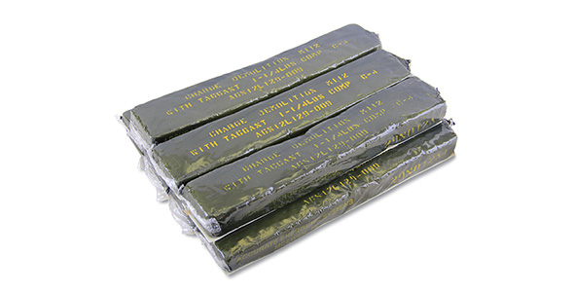
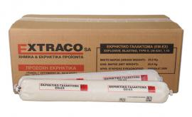
Eξελιξη των νιτροεκρηκτικων
1930 έως σήμερα
1930 μ.Χ. – Ανάπτυξη της τεχνολογίας των πλαστικοποιητικών υλών
Υιοθέτηση στην σύνθεση εκρηκτικών υλων
Σταθερότητα
Αξιοπιστία
Ευπροσάρμοστη πλαστική υφή
Εύκολη τροποποίηση ισχύος
1944 μ.Χ – Βρετανία : Ανάπτυξη των πρώτων εκρηκτικών υλών τύπου C (C1 , C2 , C3 , C4)
1958 μ.Χ – Τσεχία : Fukatko – Berbera (VCHZ SYNTHEZIA) Σύνθεση των πρώτων εκρηκτικών υλών Β1(Semtex)
1980-2000 μ.Χ : Explosive Gels , (γαλακτώματα)
Συσκευασίες πλαστικών εκρηκτικών Type C
Συσκευασίες εκρηκτικών γαλακτωμάτων

Slide 17
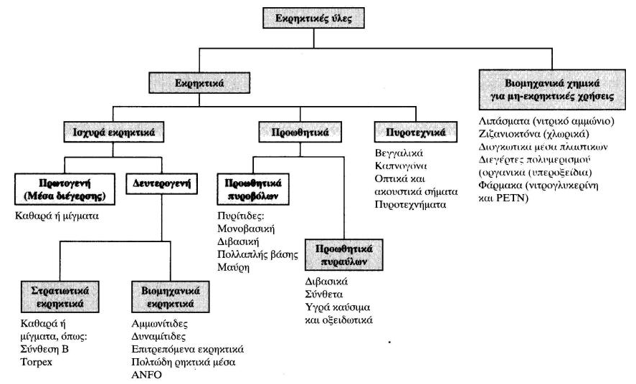
ΚΑΤΗΓΟΡΙΟΠΟΙΗΣΗ ΕΚΡΗΚΤΙΚΩΝ ΥΛΩΝ
1950 μ.Χ. – Σήμερα
1953 μ.Χ. : Plet’s Classification:Κριτήριο διαχωρισμού η χημική ομάδα που προσέφερε τις εκρηκτικές ιδιότητες στην ένωση-Καμία πληροφορία ως προς την απόδοση ισχύος κάθε εκρηκτικού.
1954 μ.Χ. : Σύγχρονη κατηγοριοποίηση με βάση την ισχύ και την ταχύτητα της έκρηξης

Slide 18
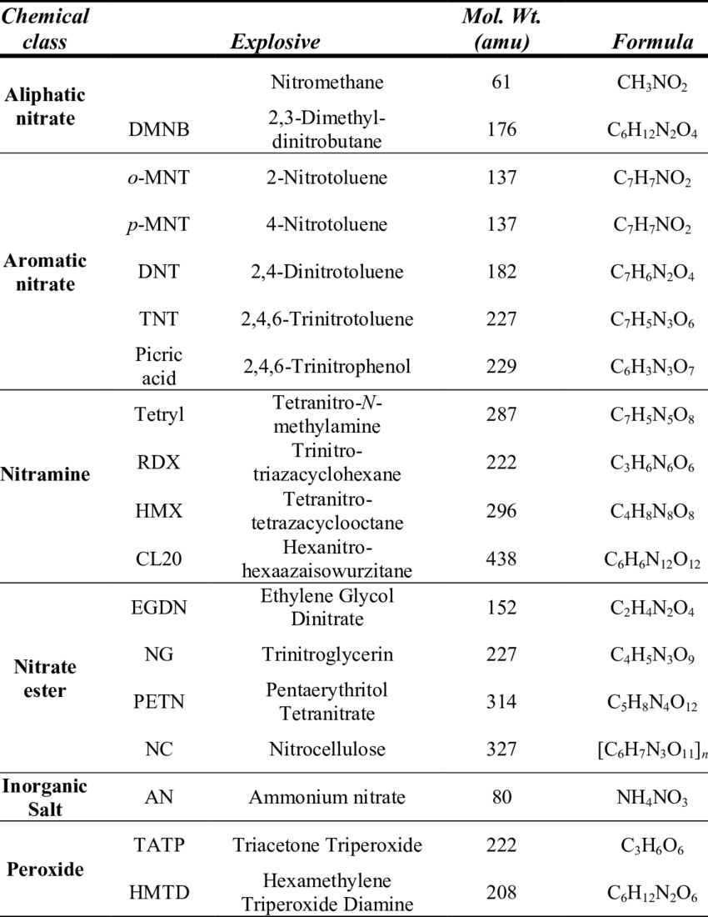
Χαρακτηριστικα γνωστων εκρηκτικων υλων
Ταχύτητα εκρηκτικού κύματος και αναπτυσσόμενες πιέσεις
Ομόλογες σειρές γνωστών εκρηκτικών υλών

Slide 19
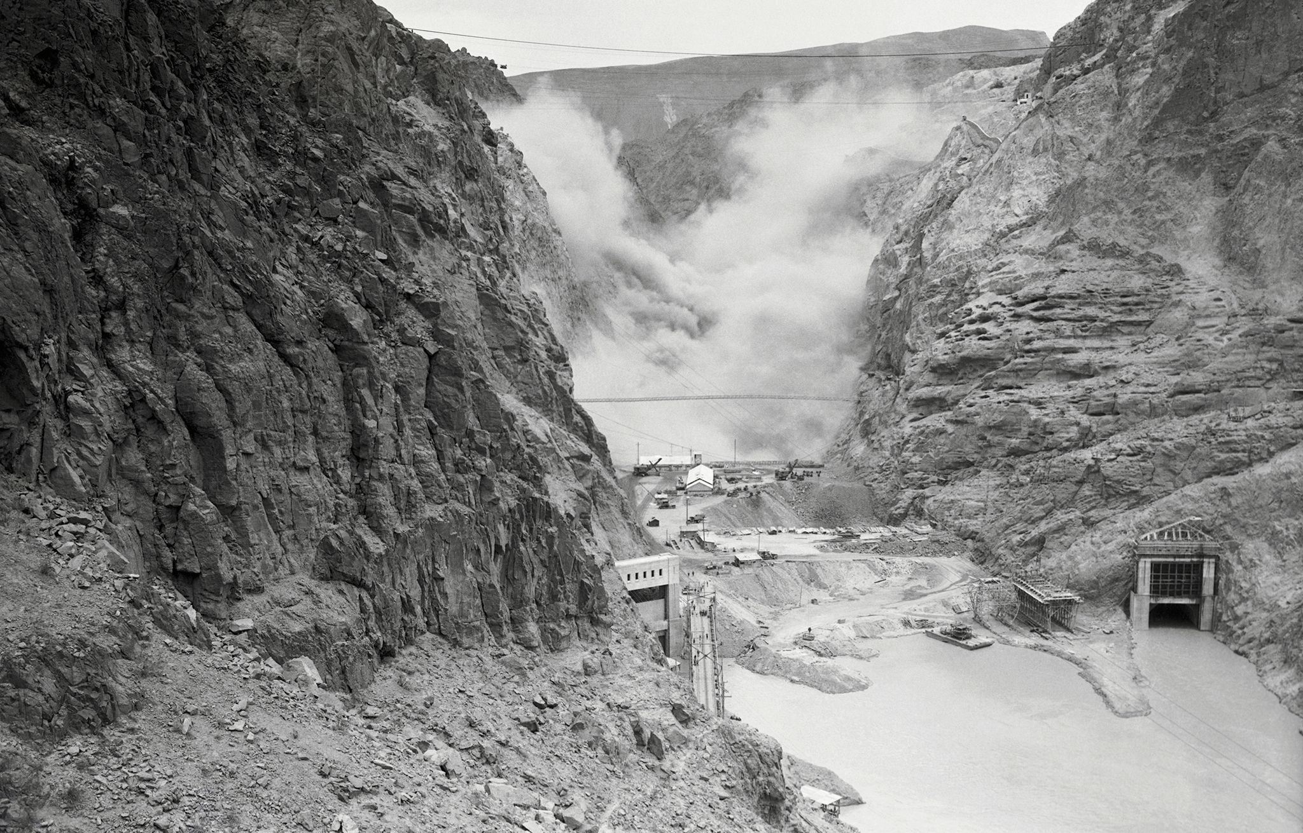
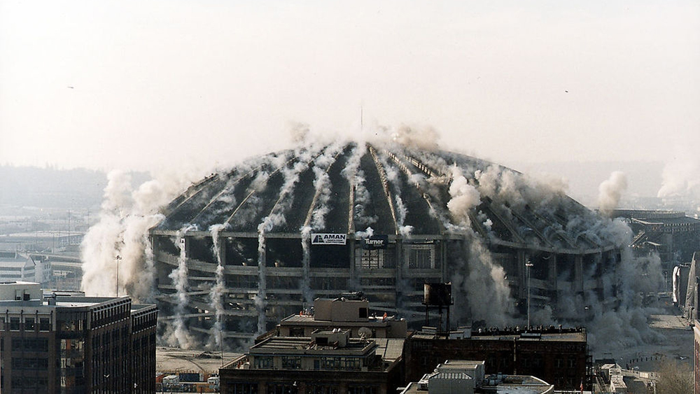
Ενδεικτικα κατασκευαστικα εργα
1700-1880 μ.Χ. : Ανθρακωρυχεία Κεντρικής και Βόρειας Ευρώπης (Μαύρη Πυρίτιδα)
1817 μ.Χ. : Κανάλι του Erie( Η.Π.Α. ) - 565 χλμ (Μαύρη Πυρίτιδα)
1869 μ.Χ. : Διώρυγα του Σουέζ - 194 χλμ (Πυρίτιδα-Δυναμίτιδα)
1880 μ.Χ. : Διώρυγα της Κορίνθου - 6,3 χλμ (Πυρίτιδα – Δυναμίτιδα)
1980 μ.Χ. : St Gotthard Tunnel (Ελβετία) - 17 χλμ (Γαλακτώματα – Blasting gels)
2000 μ.Χ. : Laerdal Tunnel (Νορβηγία) - 24,5 χλμ (Γαλακτώματα – Blasting gels)
Εκρήξεις διάνοιξης του φράγματος Hoover ( Η.Π.Α.)
Κατεδάφιση σταδίου Kingdome στο Σιάτλ ( Η.Π.Α.)

Slide 20
Atlantas fulton county stadium implosion (1997)
1997 Fulton County Stadium
Εκρηκτικές ύλες
150 στρατηγικά τοποθετημένα blasting gels
150 πυροκροτητές με τα κατάλληλα delay
Κατασκευαστικό κόστος
30 sec για πλήρη κατεδάφιση
Μείωση κόστους εργασιών
Μείωση χρόνου εργασιών

Slide 21
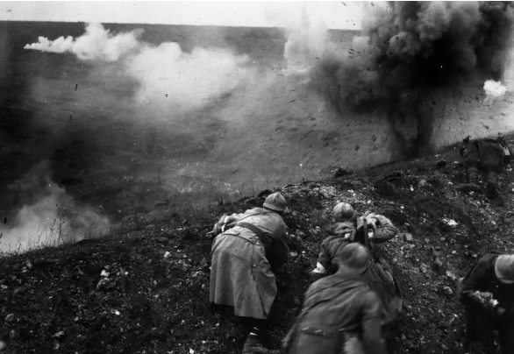
ΕΚΡΗΚΤΙΚΕΣ ΥΛΕΣ – Οι δυο οψεις
Εκρηκτικές ύλες
Πανίσχυρο εργαλείο υπερκερασμού τεχνικών δυσκολιών
Εξόρυξης
Επιταχυντικό μέσο κατασκευών και μείωσης κατασκευαστικού κόστους.
Εκρηκτικές ύλες
Μέσο υπεροπλίας και στρατιωτικής δύναμης
Πολεμική χρήση
Τρομοκρατία
The Pleasant Shade
Just Gray

Slide 22
Ευχαριστώ για την προσοχή σας !!
E-mail
konstantinosbls@gmail.com
We Transfer Link
https://we.tl/t-YBHyXTaSFm

